Slide 1
ZTZ (Team 4)
Bató Tamás Borbély Zsófia Kővári Zsolt

Slide 2
Modellek kapcsolata
Strukturális metamodel
<<uses>>
Nyelvtan
<<uses>>
Viselkedési metamodel
<<instance of>>
<<instance of>>
<<instance of>>
Strukturális példány
<<uses>>
Példány
<<generate>>
Viselkedési példány
<<extends>>
Notes:
A nyelvtan a két metamodelt használja fel, tulajdonképpen importálja. A nyelvtan példánya egy létező strukturális példánymodellt importál, és runtime egy viselkedésit generál. Ez a viselkedési példány a strukturális példánymodellt egészíti ki. Tehát ami fontos, hogy létező strukturális példányokhoz vagyunk képesek viselkedést definiálni a nyelvtan segítségével, és viselkedési példányokat generálni, ami a strukturálisra referál.

Slide 3
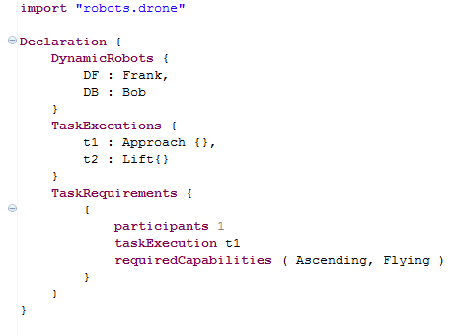
Nyelvtan
Strukturális példány importja
Hivatkozás a robotokra
Hivatkozás a taskokra
Képességek a strukturális példányból
Notes:
Itt az a lényeg, hogy minden hivatkozás a strukturális példányra történik. Automatikus kiegészítés, scope provider átírása.

Slide 4
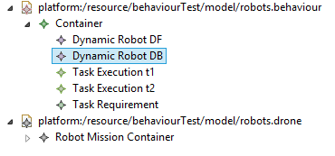
Nyelvtan - deklarálás
Generált példány

Slide 5
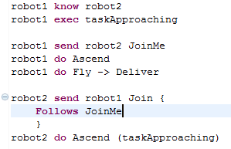
Nyelvtan - utasítások
Know utasítás: ismeretség, kollaboráció;
Exec: task végrehajtásra feliratkozás
Send: üzenet küldése
Do: konkrét akció
-> :utasítás szekvencia
Notes:
Mindent cselekményt ehhez hasonló utasításokkal írunk le. Know: kapcsolat kiépítése oda-vissza. Ha van kapcsolat, akkor már tudnak kommunikálni is, de addig nem. Exec: taskra feliratkozás. Do: konkrét akció. -> jellel utasítások egy sorozatát lehet megadni. Send: üzenetek küldése, lehet egy célpont, több, de akár broadcast is (*), ekkor azoknak küld üzenetet, akikkel kapcsolatban van (volt know utasítás közöttük). Üzenetek egymásra épülhetnek, lásd Follows paraméter.

Slide 6
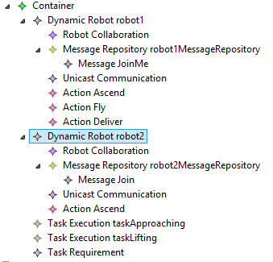
Nyelvtan
Notes:
Know hatására megjelennek a kollaborációk.

Slide 7
Nyelvtan
Notes:
Know hatására megjelennek a kollaborációk.
Do hatására ott lesznek az akciók.

Slide 8
Nyelvtan
Notes:
Know hatására megjelennek a kollaborációk.
Do hatására ott lesznek az akciók.
Send: itt több minden generálódik: messagerepository, message és unicast action is.

Slide 9
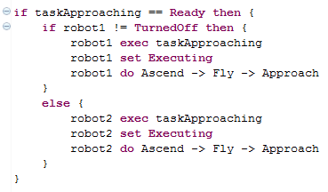
Statisztika
Feltételes elágazások
Tetszőleges mélységű
Else ág

Slide 10
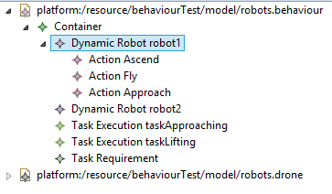
Statisztika
Első feltétel volt igaz

Slide 11
Köszönjük a figyelmet!

